Slide 1
Le Voyage de Notre Vie
Christina Collins and Monique Latif

Slide 2
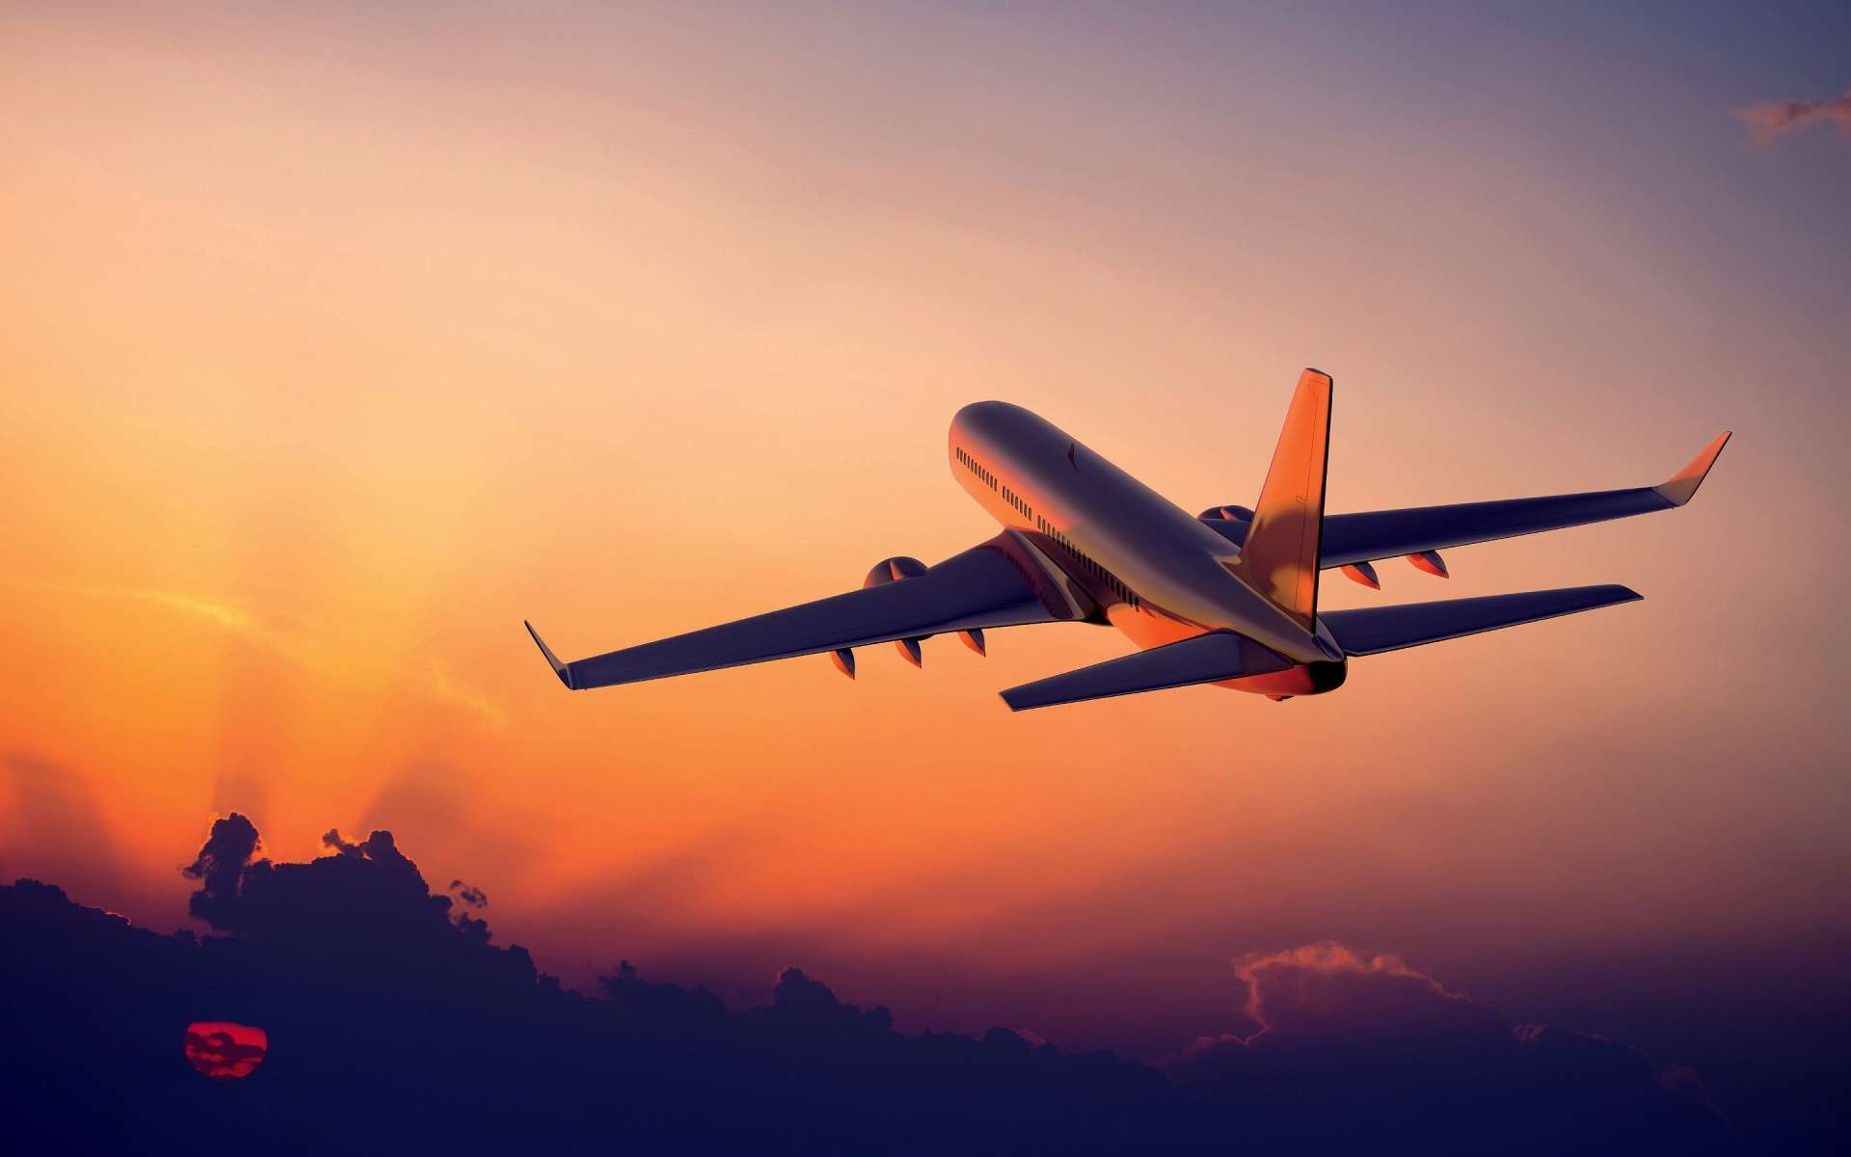
Quand nous aurons beaucoup d’argent, nous irons en vacances en avion. On partira le 16 juin.

Slide 3
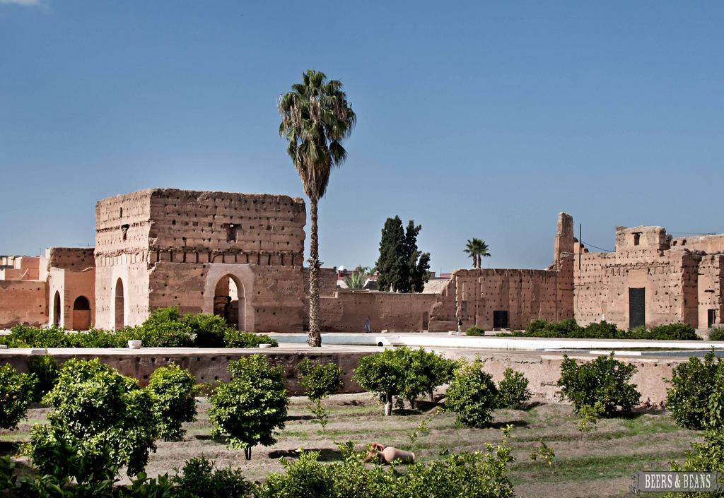
Le Maroc
D’abord, on ira au Maroc et on visitera El Badi Palace.

Slide 4
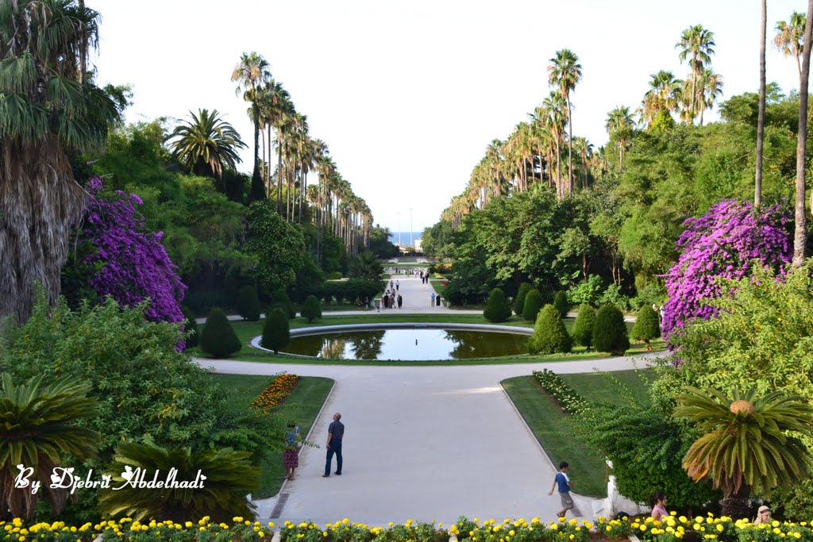
L’Algérie
Après, on visitera le Maroc, on ira en Algérie. S’il fait beau, on ira au Jardin d’Essai du Hamma.

Slide 5
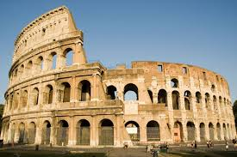
L’Italie
Ensuite, on ira en Italie en bateau très chic. On visitera le colisée à Rome.

Slide 6
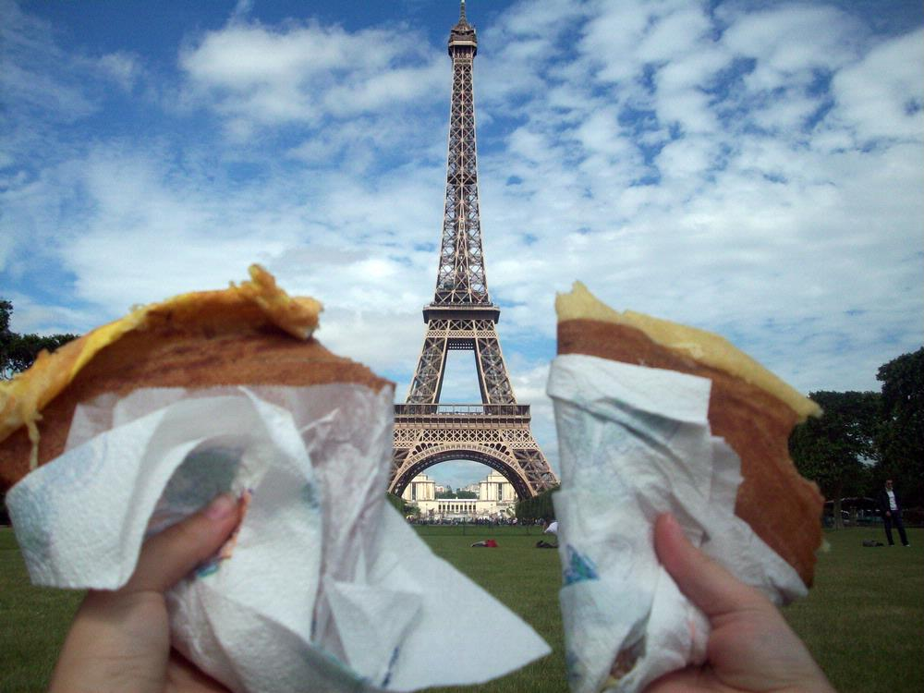
Paris
On ira à Paris aussi. On verra La Tour Eiffel et on mangera les crêpes.

Slide 7
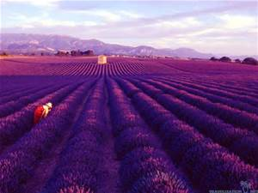
Provence
Après, on ira en Provence. On y fera une promenade à vélo dans les champs de lavande.

Slide 8
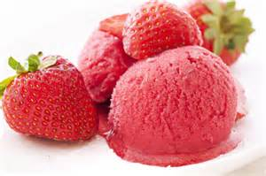
Sorbet aux fraises (Provence)
Ingrédients:
2 livres de fraises
1 citron
2 tasses de sucre
1 tasse d’eau
Un peu de vanille

Slide 9
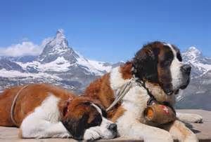
La Suisse
On ira en Suisse en hélicoptère. On fera du ski dans Les Alpes avec les chiens.

Slide 10
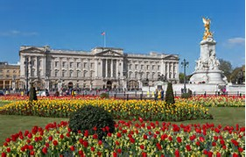
Londres
Ensuite, on prendra le train à Londres. On boira du thé avec la Reine d’Angleterre.

Slide 11
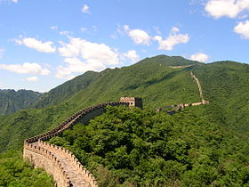
La Chine
On ira en avion. On verra La Grande Muraille. On y prendra les photos.

Slide 12
La Fin

